Slide 1
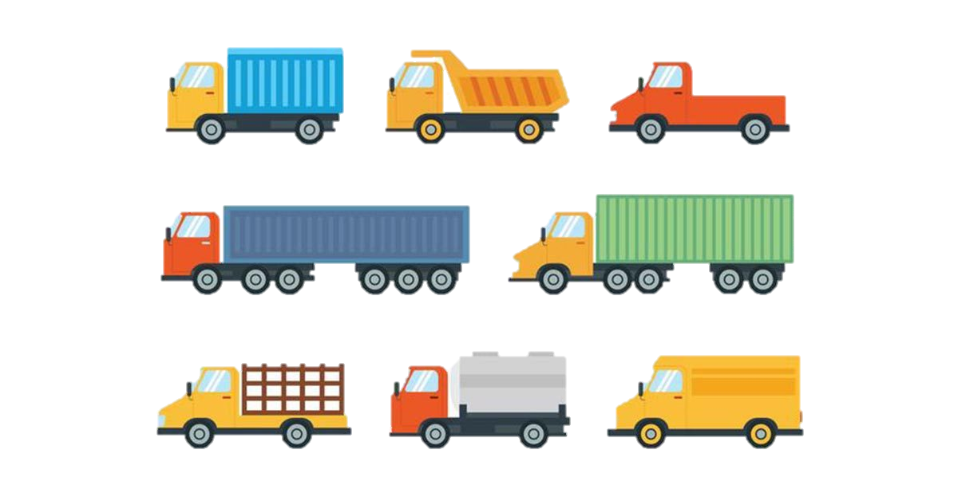
大型車交通安全宣導
高雄市政府警察局岡山分局
交通組巡官 李佳臻

Slide 2
大綱
大車行車視野死角及實例
交通安全法規
防禦駕駛-一輩子受用的觀念
防制酒駕-新規定111.03.31上路囉

Slide 3

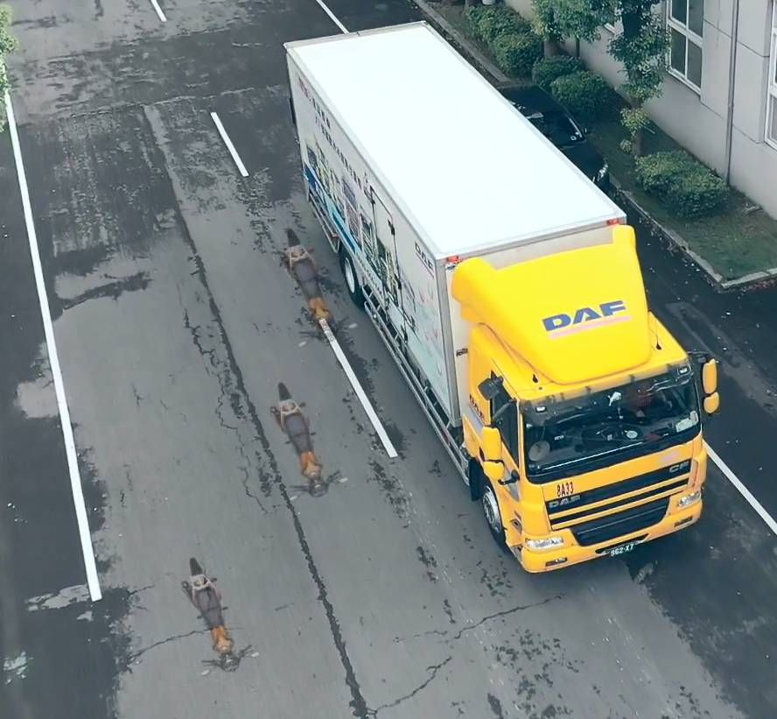
我們與「它」的安全距離…
駕駛看得到他右側車道上的三台機車嗎？
C
B
A

Slide 4
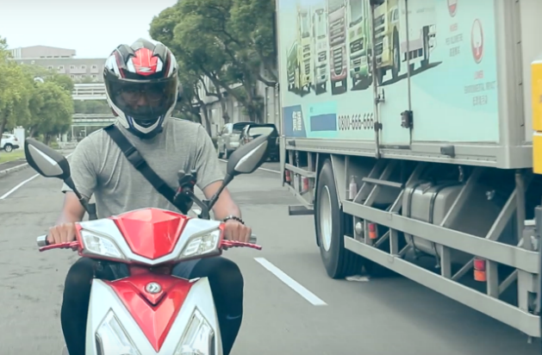
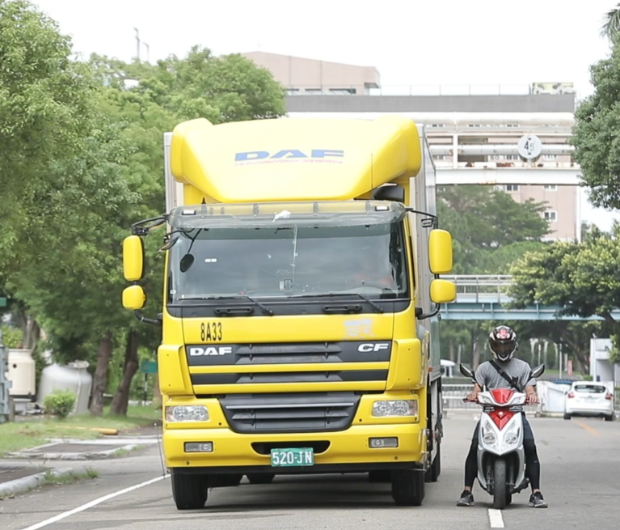
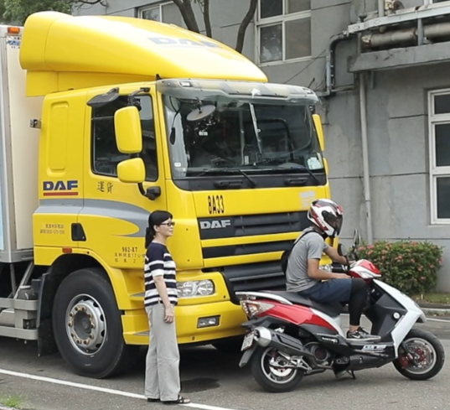
大型車駕駛看得到機車騎士嗎？

Slide 5

大型車駕駛看得到機車騎士嗎？

Slide 6
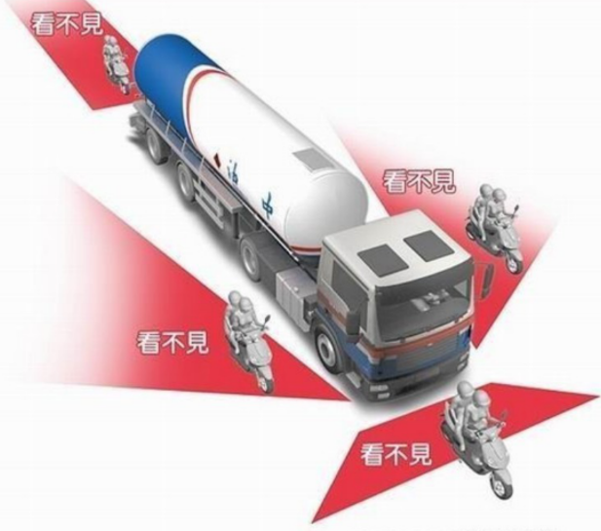
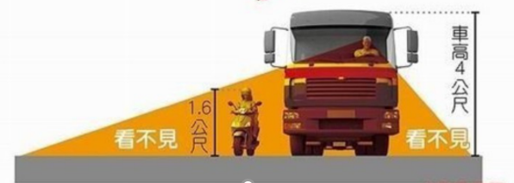

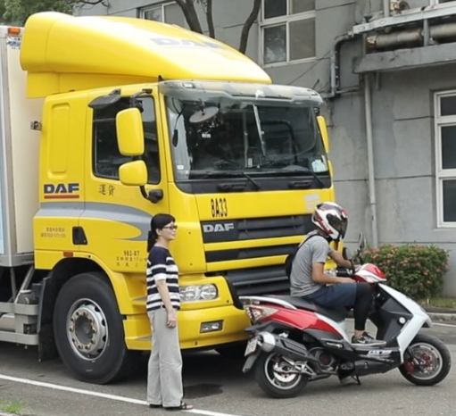
大型車駕駛的視線死角在哪裡呢？
車前方
左右兩側
車後方
資料來源：https://news.ltn.com.tw/news/society/breakingnews/2950028

Slide 7
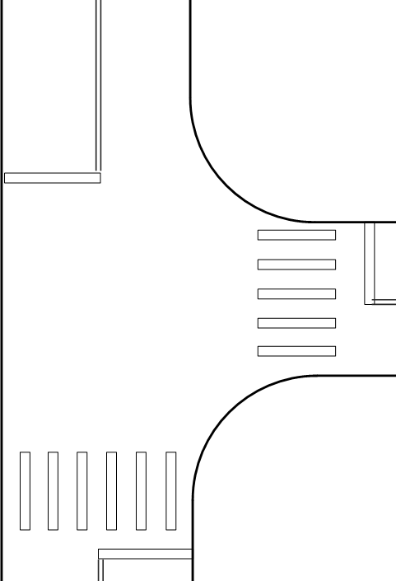



車禍三是如何發生的？
行人於車輛紅燈末進入路口，大型車綠燈起步時，未注意視線死角處有過馬路的行人，導致事故發生。
影片來源：網路

Slide 8
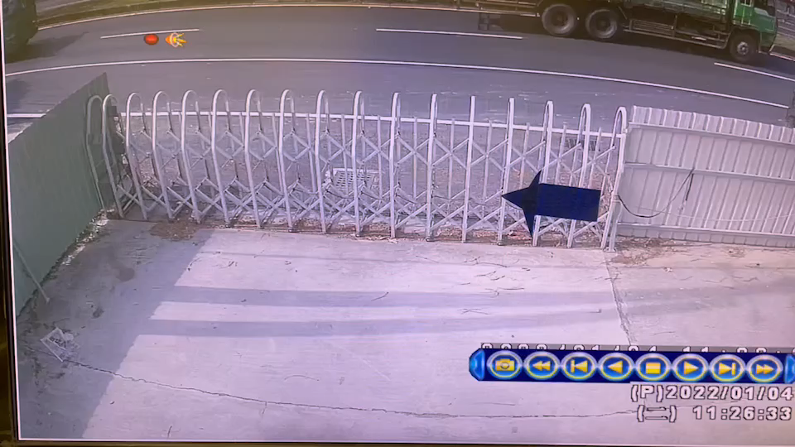
實際案例分享

Slide 9
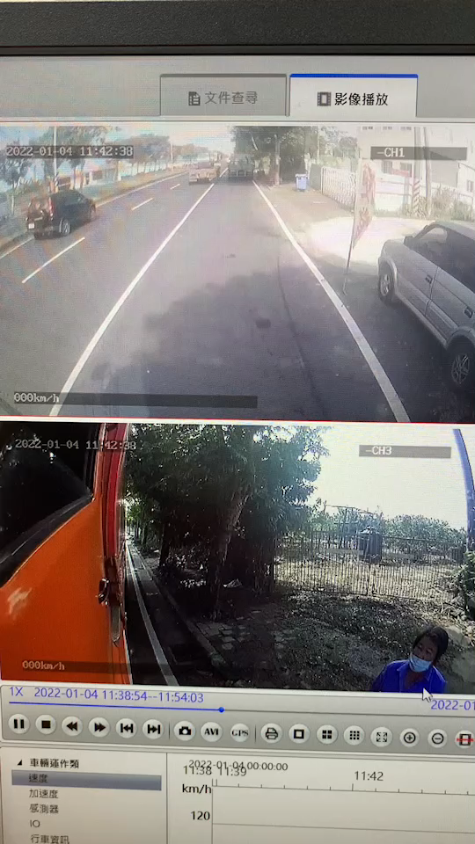
實際案例分享

Slide 10
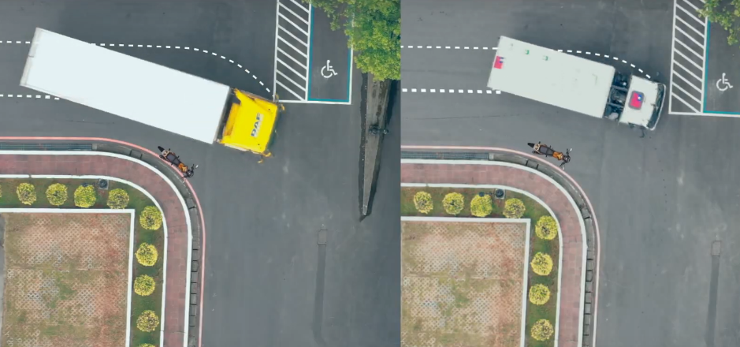
我們與「它」安全的距離…
這二部右轉的大型車會壓到他右方的機車嗎？
A
B

Slide 11
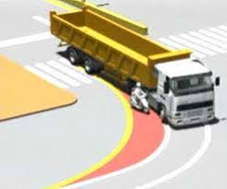
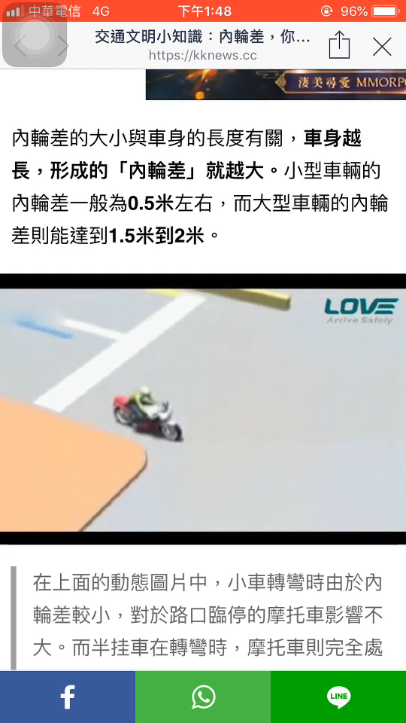
什麼是大型車內輪差？
大型車轉彎時，後輪軌跡與前輪軌跡不同，下圖的騎士因內輪差問題被大型車碾壓！
後輪軌跡
前輪軌跡
內輪差
資料來源：https://kknews.cc/zh-tw/car/vva49a.html

Slide 12
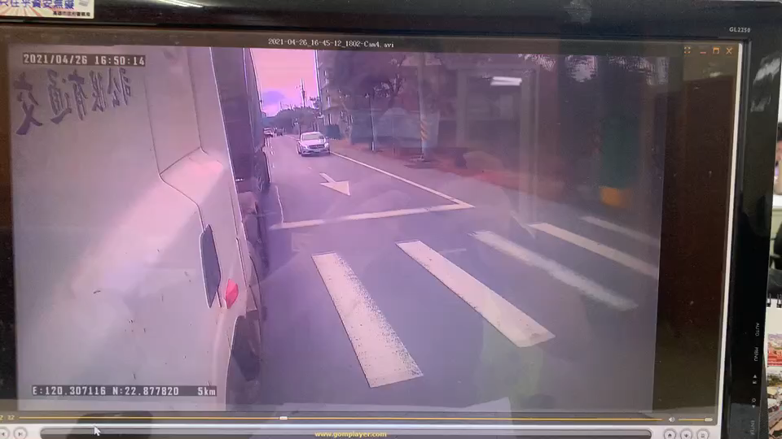
實際案例分享

Slide 13
交通法規篇

Slide 14
汽車未依規定裝設行車紀錄器、行車視野輔助系統或防止捲入裝置者，處汽車所有人新臺幣一萬二千元以上二萬四千元以下罰鍰。
道路交通管理處罰條例第18-1條

Slide 15
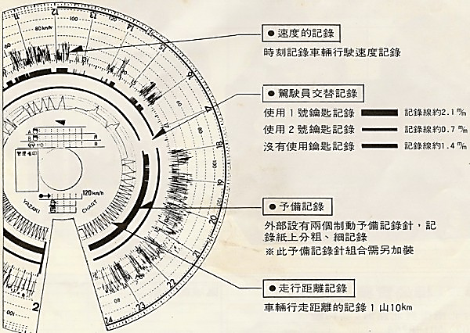
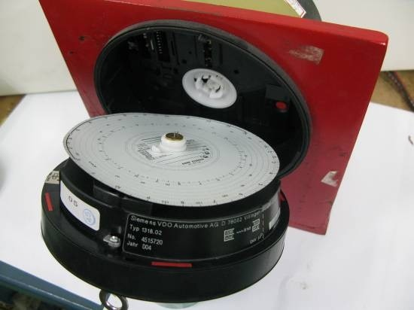

Slide 16
民國88年9月23日
總聯結重量及總重量在20公噸以上之新登檢領照汽車，應裝設行車紀錄器
民國90年1月1日
8公噸以上未滿20公噸之新登檢領照汽車，應裝設行車紀錄器
營業大客車應裝設，97年1月1日起8公噸以下營大客亦同
民國96年2月1日

Slide 17
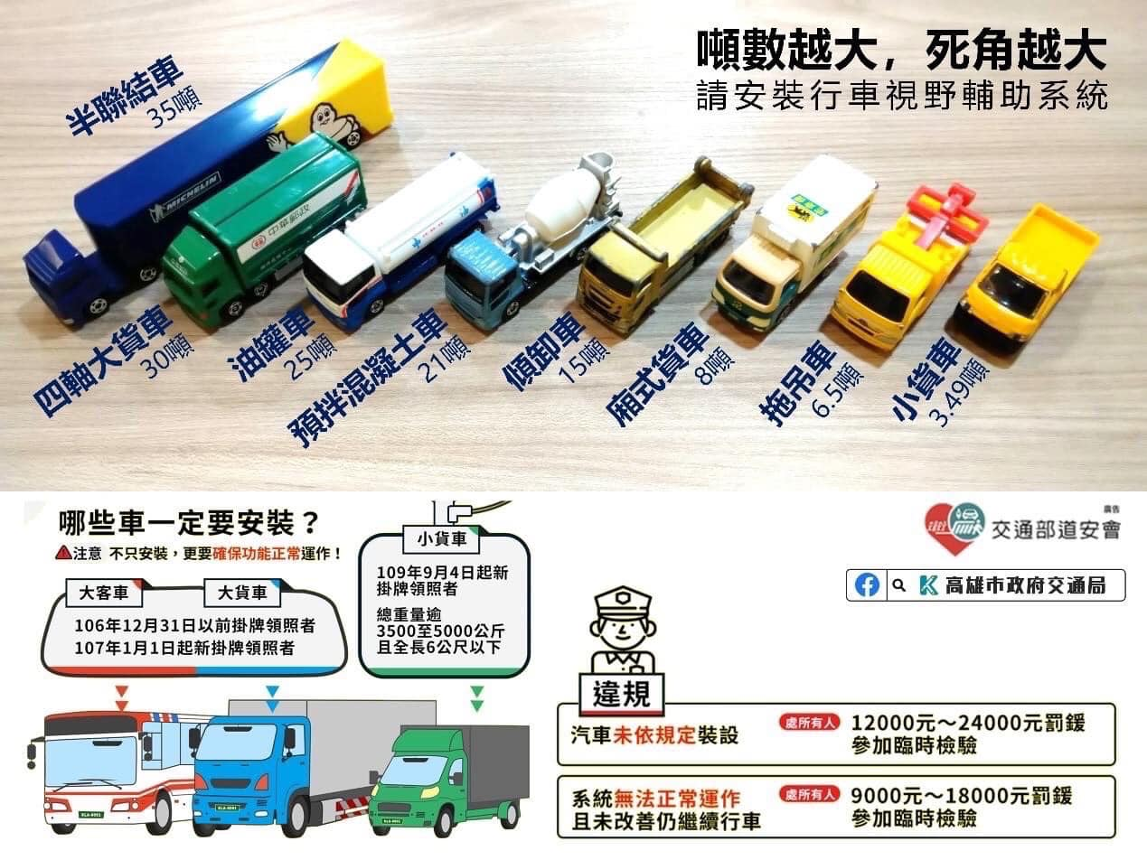

Slide 18
民國109年9月4日起
新登檢領照總重量逾3.5T至5T且全長六公尺以下之小貨車，應裝設合完整的行車視野輔助系統
民國107年1月1日起
新登檢領照之大客車、大貨車，應裝設合完整的行車視野輔助系統
民國106年12月31日前
大客車、大貨車應裝設以下任一行車視野輔助系統：
（一）左右兩側視野鏡頭及可顯示車身兩側影像之車內螢幕。
（二）於車輛右側裝設一個外部近側視鏡並於車輛右前側裝設雷達警示系統。
（三）可顯示車輛四周影像之環景顯示系統。

Slide 19
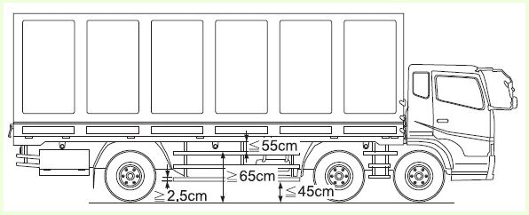
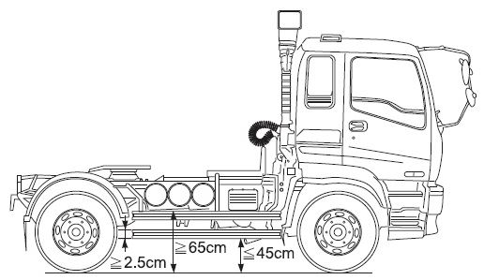
大貨車及拖車左右兩側加裝防止捲入裝
置與後方之安全防護裝置
自民國109年9月4日起，新登檢領照總重量
逾3.5T至5T且全長六公尺以下之小貨車，
亦同。
防捲入裝置
最下緣任一點距地高度不得大於45公分
最上緣任一點距地高均不得小於65公分

Slide 20
汽車裝載時有下列情形，罰鍰+記汽車1點
裝載整體物品有超重、超長、超寬、超
高情形，而未隨車攜帶臨時通行證或未
依規定路線、時間行駛。
所載貨物滲漏、飛散、脫落、掉落或氣
味惡臭。
道路交通管理處罰條例第30條

Slide 21
汽車行駛於高速公路、快速公路或設站管制之道路，裝置貨物未依規定覆蓋、捆紮，處汽車駕駛人新臺幣三千元以上六千元以下罰鍰：
道路交通管理處罰條例第33條

Slide 22
防禦駕駛，一輩子受用的觀念

Slide 23
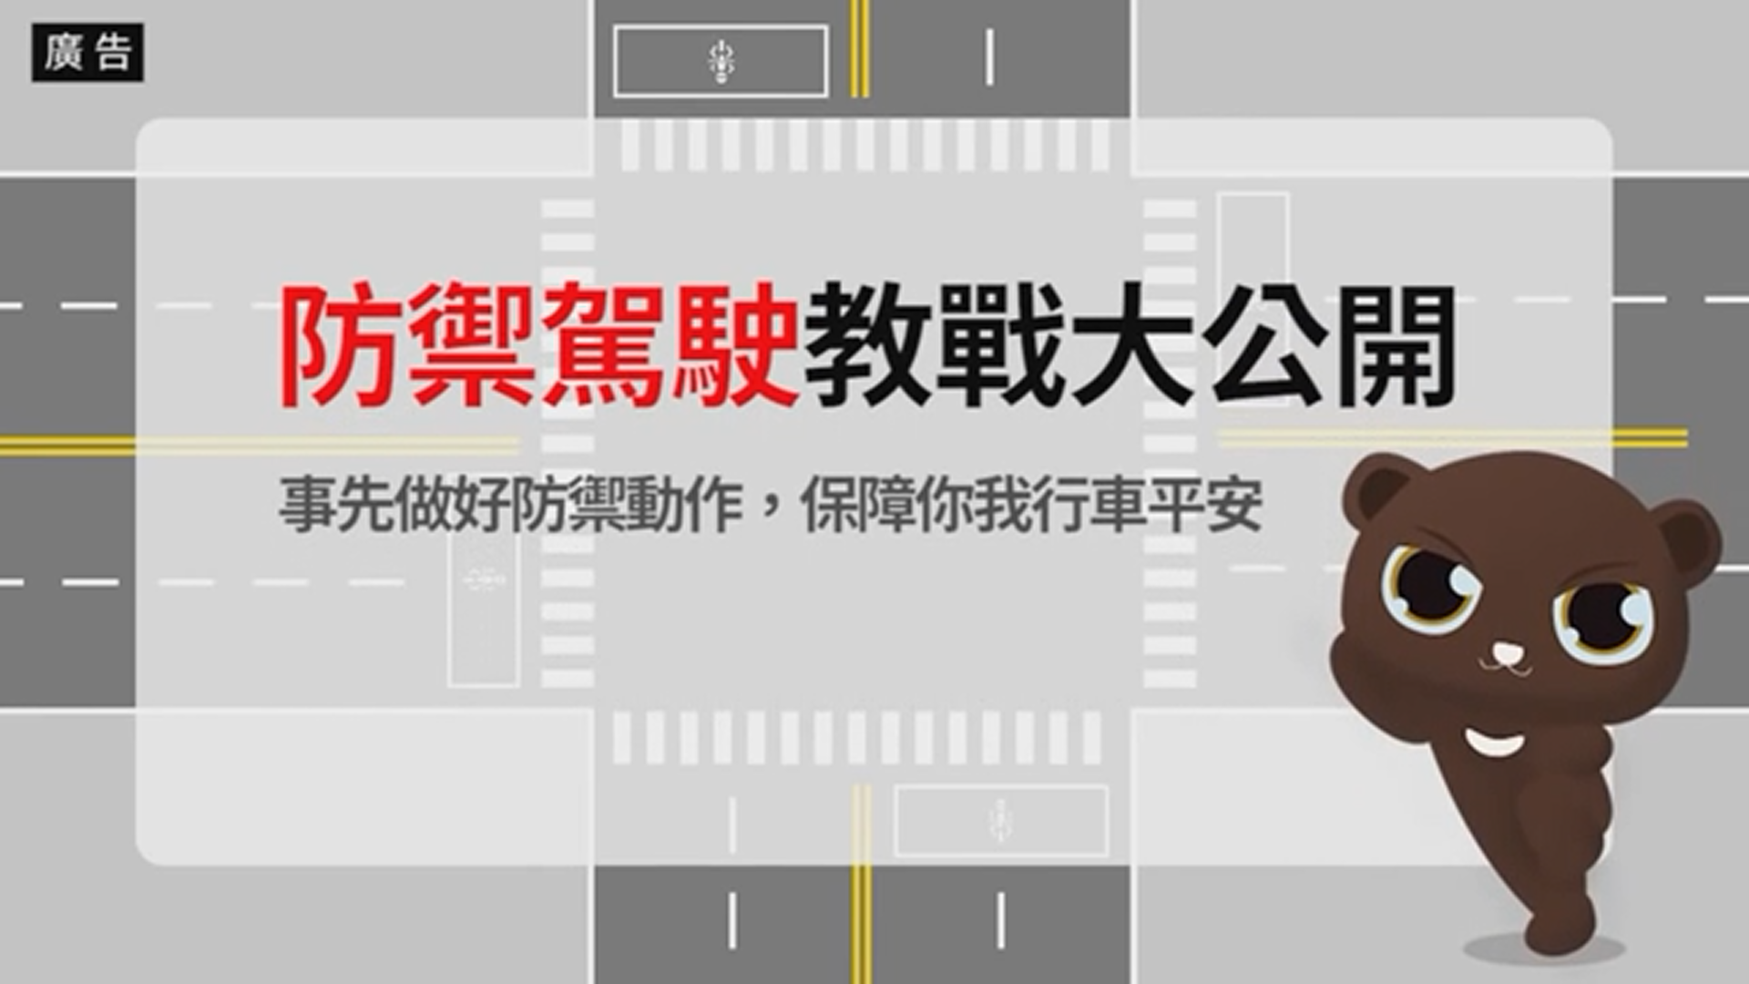
防禦駕駛 3分鐘短片

Slide 24
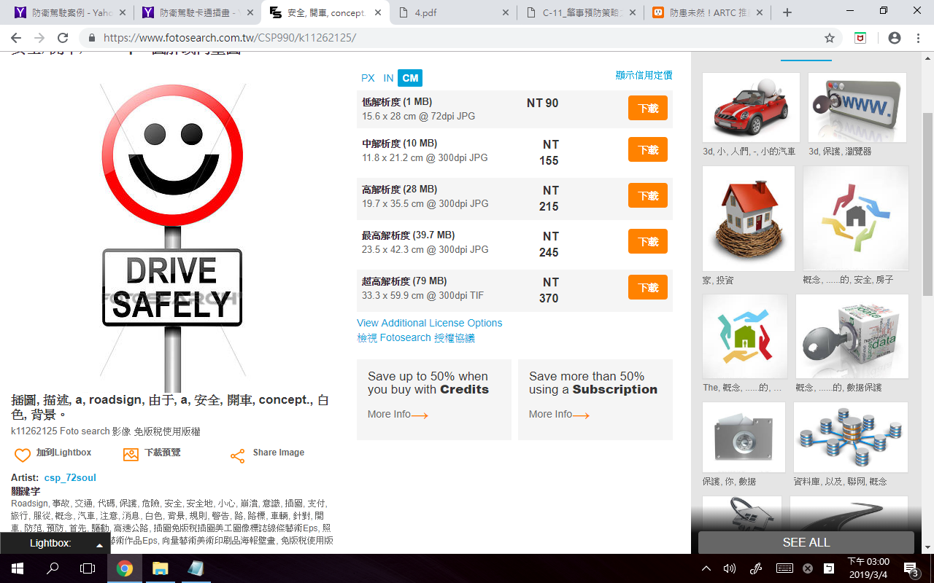

何謂防衛駕駛?
何謂防衛駕駛，就是自己除了遵守交通規則外，也要防範他人駕駛因疏忽或故意違規而發生交通事故外。防衛駕駛要注意：除了要遵守交通安全規則外，要眼觀四方，「危險」藏在細節中；應用情境，多預想少意外。看得到別人，也要可被其他用路人看得到。
Notes:
24

Slide 25
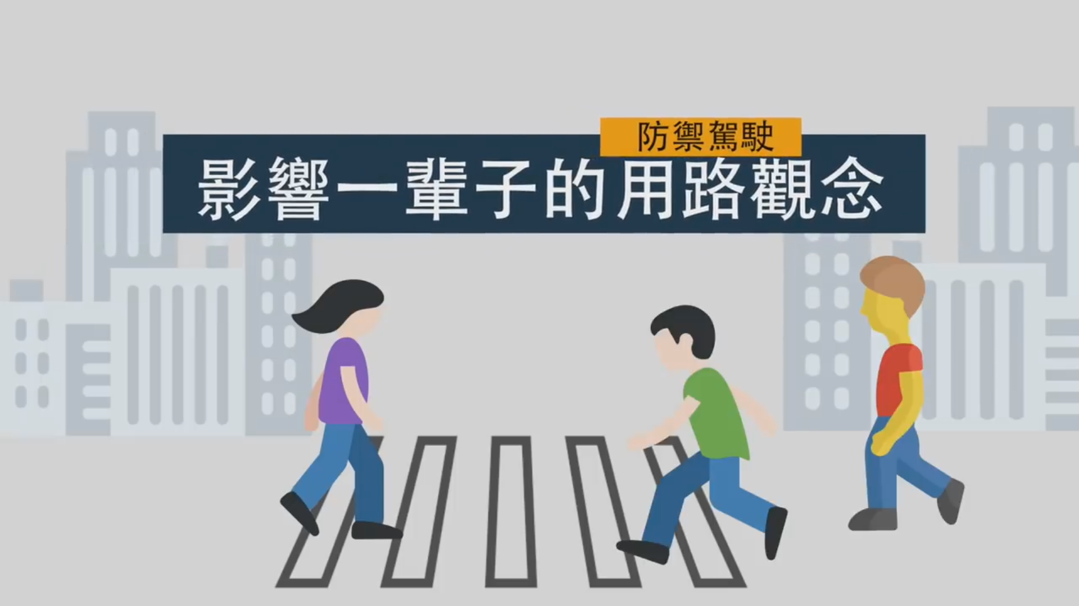
[防禦駕駛] 影響一輩子的用路觀念

Slide 26

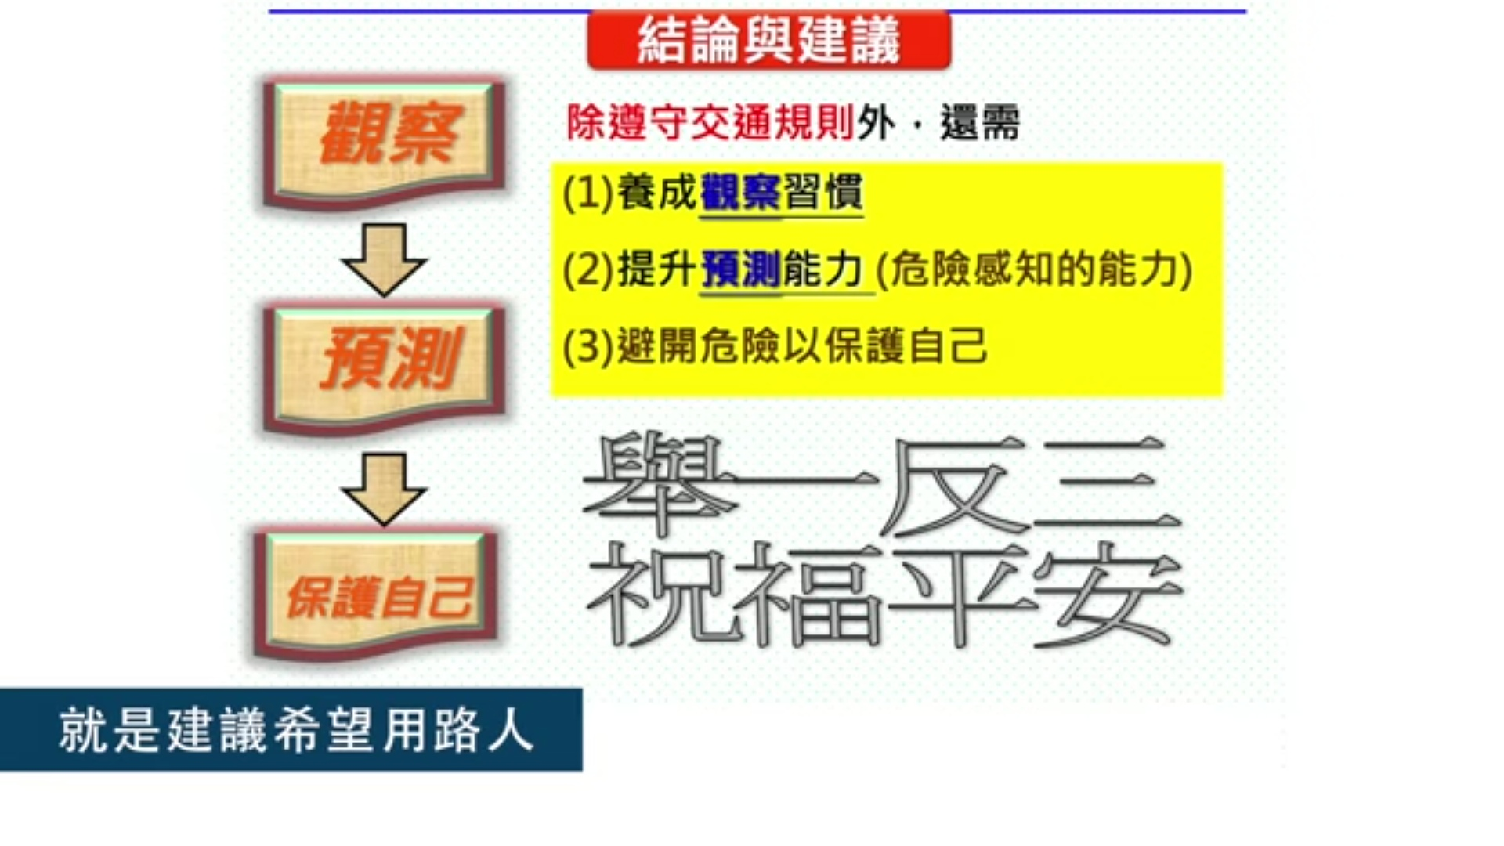

Slide 27
四、防制酒駕

Slide 28

交通事故研討-防制酒駕
一、影片：防制酒駕專輯1-撞擊他人篇
二、影片：防制酒駕專輯2-自撞篇

Slide 29


Slide 30
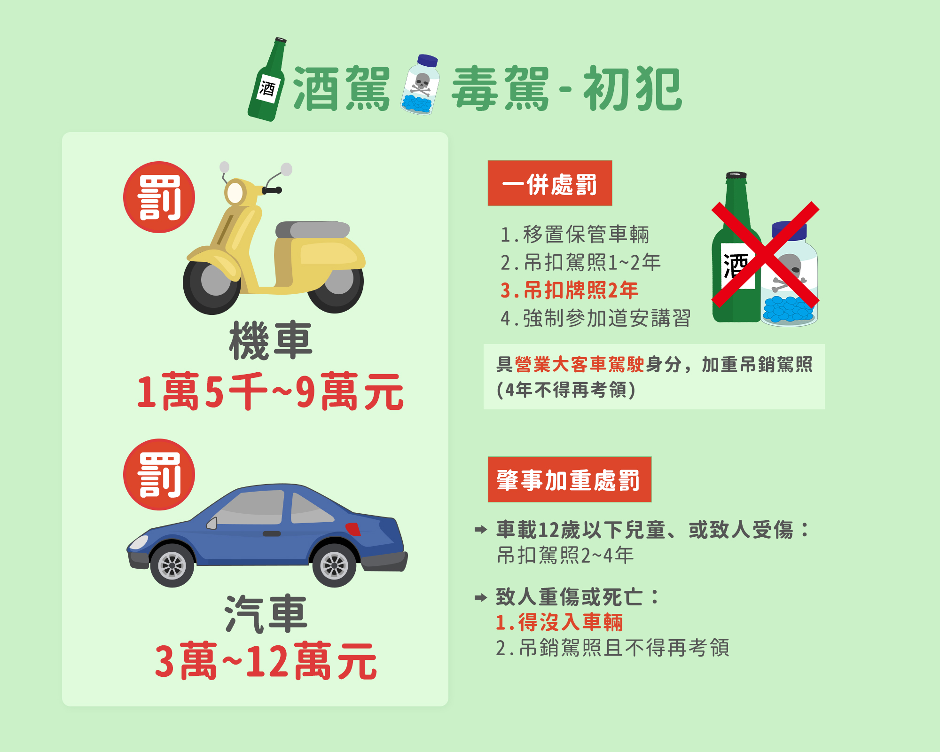

Slide 31
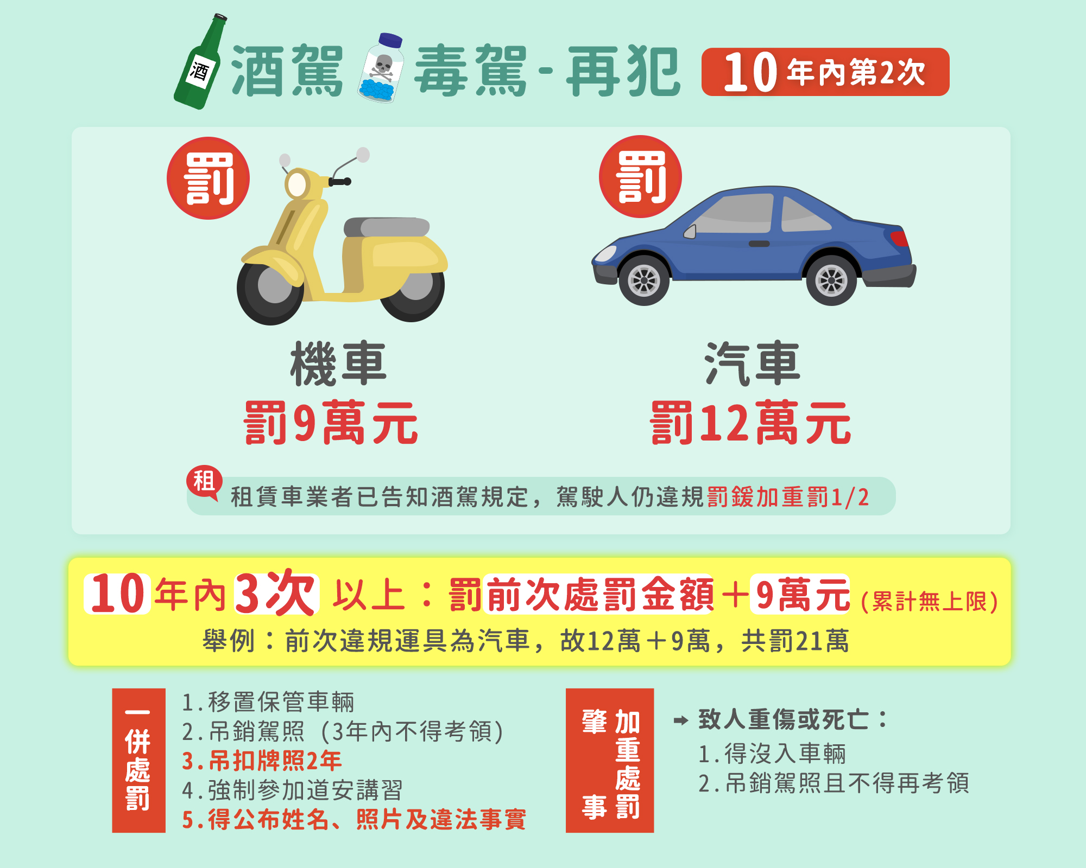

Slide 32
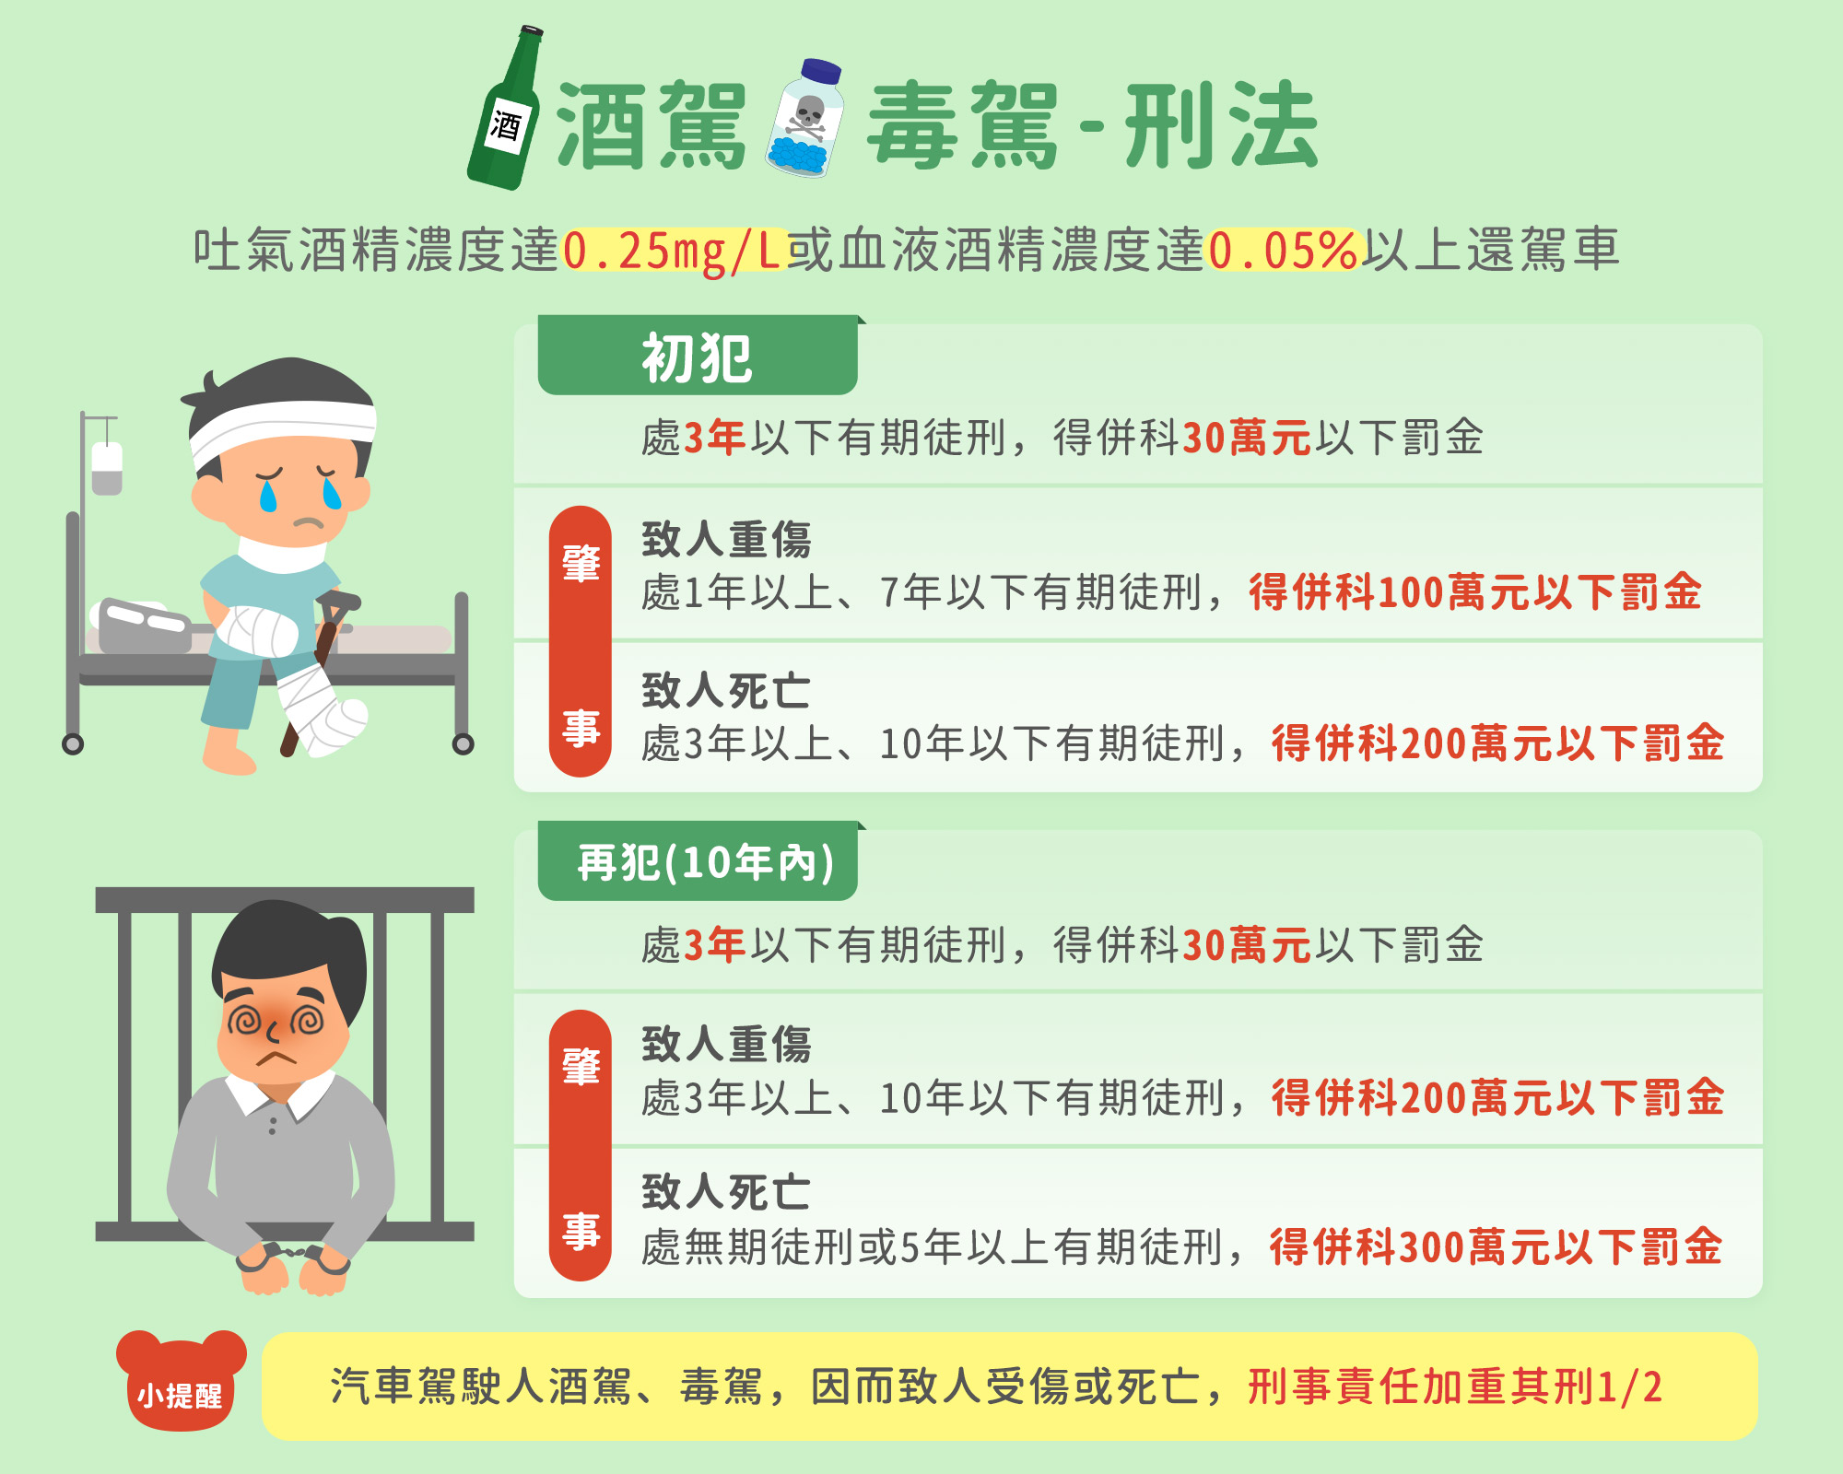

Slide 33
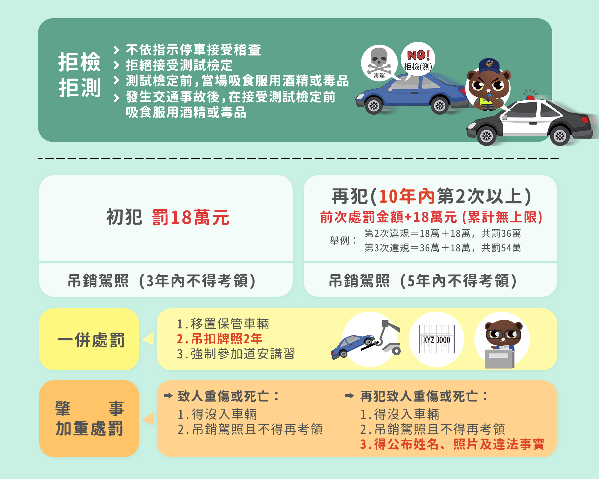

Slide 34
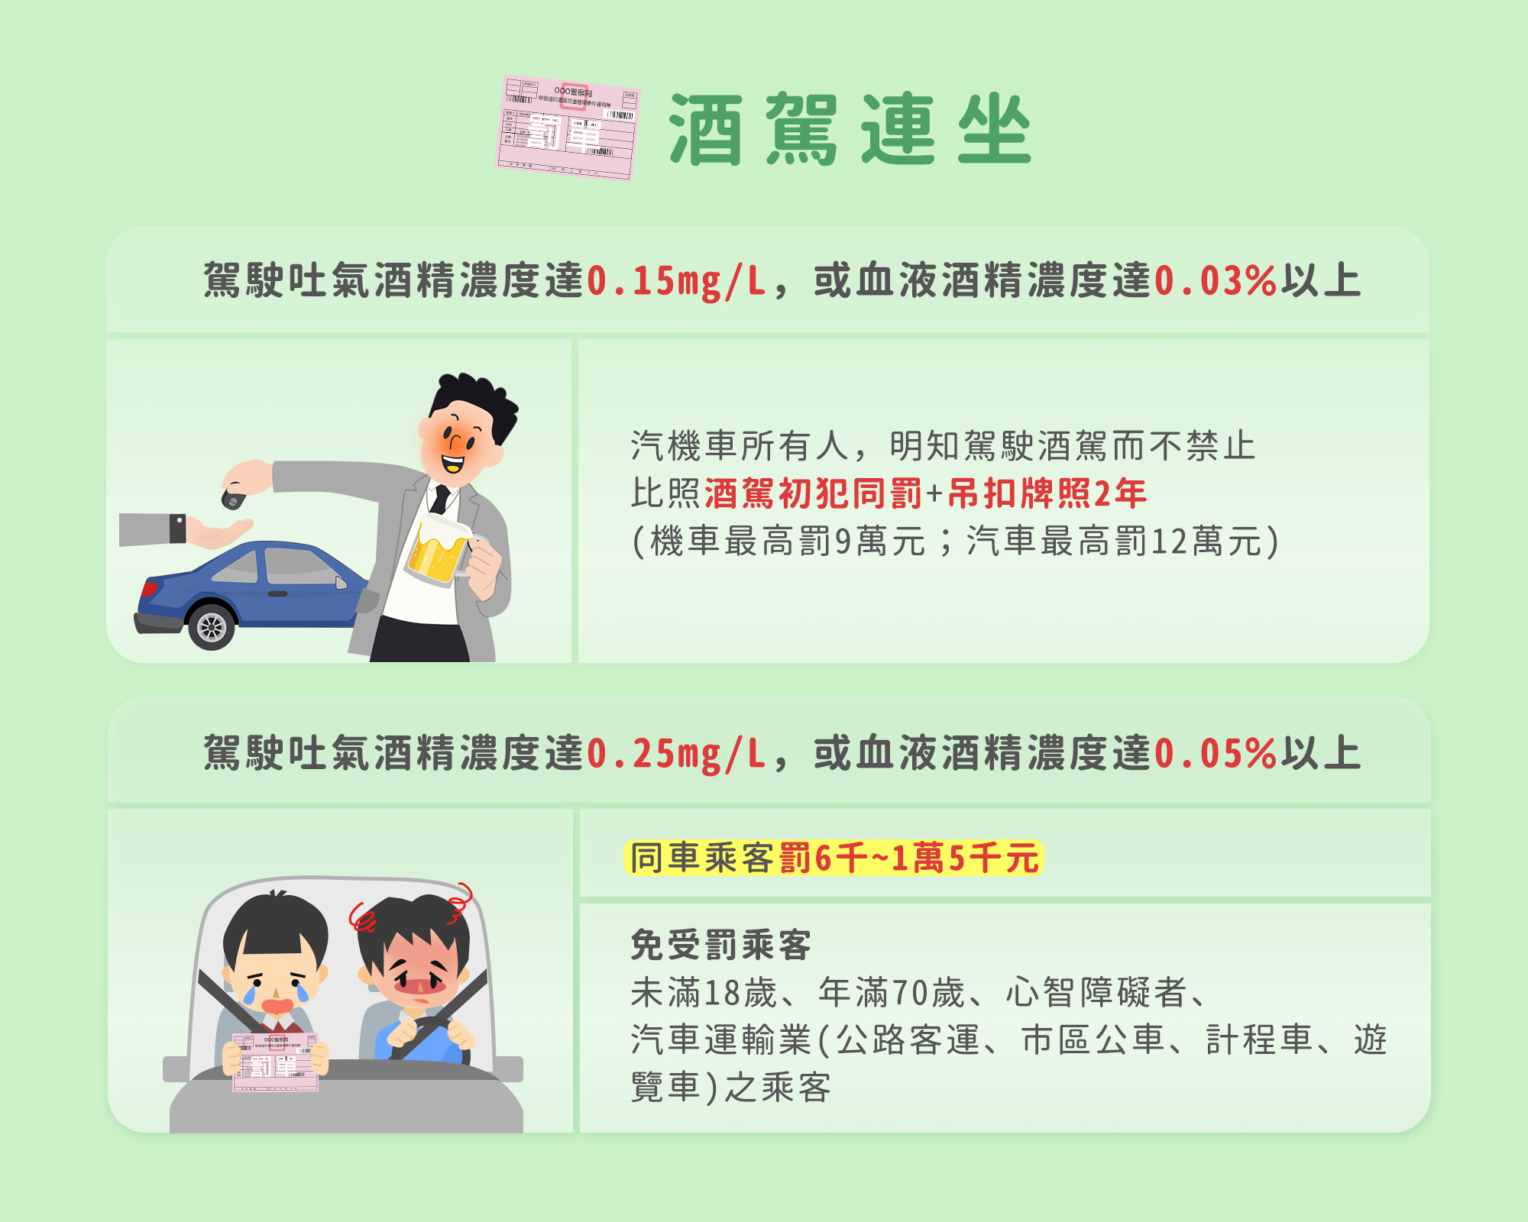

Slide 35
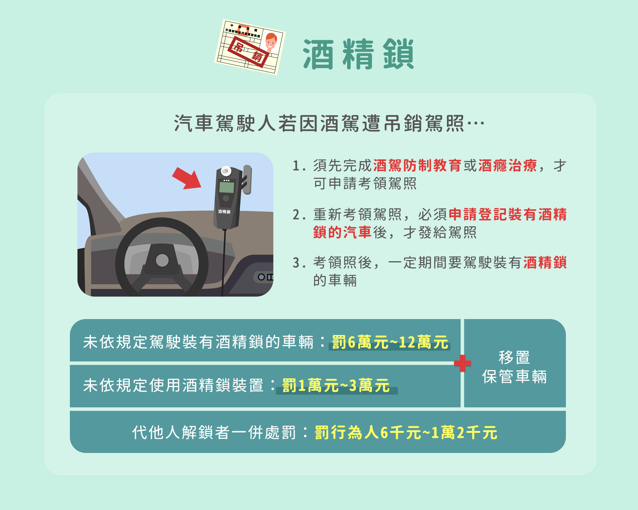

Slide 36
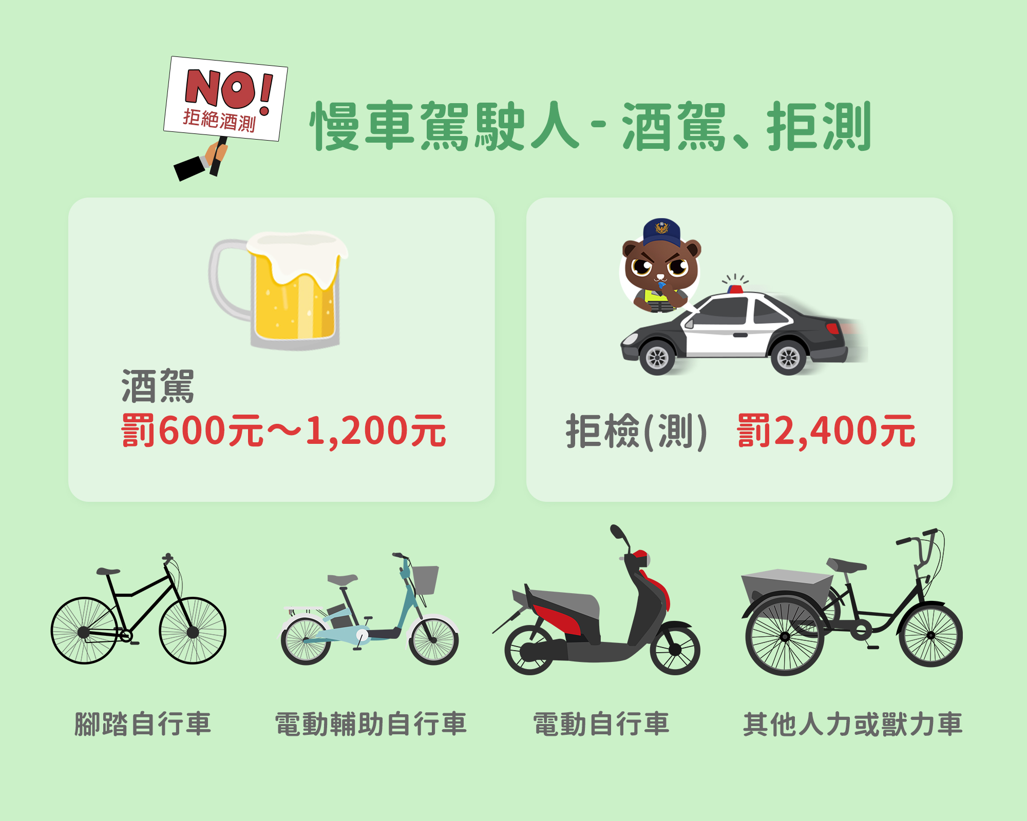

Slide 37
